Slide 1
Sinyal & Sistem
Week 2:
Representasi, Sifat-sifat dasar,
Interkoneksi, Linear/Non-Linear, LTI
“if you show persistence,
failure is impossible”
- S.B. Anthony
@btatmaja
Based on “Sistem Linear” by D. Prananto

Slide 2
Representasi Sistem
SISTEM WAKTU-KONTINU
Diagram blok
Representasi matematis
Sistem waktu-kontinu
SISTEM WAKTU-DISKRIT
Diagram blok
Representasi matematis
Sistem waktu-diskrit

Slide 3
Representasi Sistem
Contoh:
+
-
Hub. masukan keluaran

Slide 4
Interkoneksi Sistem
Interkoneksi seri (Cascade)
masukan
Sistem 1
Sistem 2
keluaran
Interkoneksi paralel
Sistem 1
masukan
+
keluaran
Sistem 2

Slide 5
Interkoneksi Sistem
Interkoneksi seri-paralel
Sistem 1
Sistem 2
masukan
+
keluaran
Sistem 3
Interkoneksi umpan balik
masukan
Sistem 1
keluaran
Sistem 2

Slide 6
Interkoneksi Sistem
Contoh:
Representasi Matematis
+
-
Diagram Blok
+
-

Slide 7
Sifat-sifat Dasar Sistem
1. Sistem dengan dan tanpa memori
Sistem tanpa memori
Keluaran pada waktu/saat ini hanya bergantung pada masukan pada waktu/saat ini saja
Contoh:

Slide 8
Sifat-sifat Dasar Sistem
1. Sistem dengan dan tanpa memori
Sistem dengan memori
Keluaran bergantung pada masukan pada waktu saat ini dan waktu sebelum.
Sistem menahan atau menyimpan informasi mengenai harga masukan yang bukan hanya harga masukan saat ini
Contoh:

Slide 9
Sifat-sifat Dasar Sistem
2. Invertibilitas dan Sistem Inversi
Sistem invertibel
Invertibel jika meghasilkan keluaran yang sama dengan sinyal masukan setelah melalui pembalik (inverter)
Sistem
Sistem pembalik
Contoh:

Slide 10
Sifat-sifat Dasar Sistem
3. Kausalitas
Kausal jika keluaran pada waktu t hanya bergantung pada masukan pada waktu t dan waktu sebelum t
Contoh:
# Semua sistem tanpa memori adalah sistem kausal

Slide 11
Sifat-sifat Dasar Sistem
4. Invariansi Waktu (tak ubah waktu)
Tanggapan terhadap input tidak berubah dengan perubahan waktu
Contoh:
Buktikan no (3) adalah sistem tak ubah waktu!

Slide 12
Sifat-sifat Dasar Sistem
5. Linieritas
Sistem linier → memiliki sifat superposisi:
Aditivitas
Homogenitas
Gabungan kedua sifat menghasilkan kombinasi linier:
Buktikan bahwa adalah sistem linier!

Slide 13
Sistem Waktu-invarian Linier
Waktu-invarian (tak-ubah waktu):
Linier → memiliki sifat superposisi:
Aditivitas
Homogenitas
Gabungan kedua sifat menghasilkan kombinasi linier:

Slide 14
Sistem Linear Vs Non-Linear
Contoh Sistem Linear:
Contoh Sistem Non-Linear:

Slide 15
Sistem Waktu-invarian Linier
Jika masukan,
keluaran:
Sehingga, jika dituliskan:

Slide 16
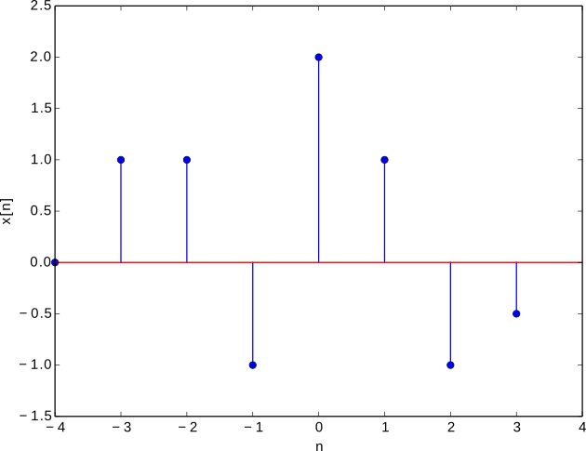
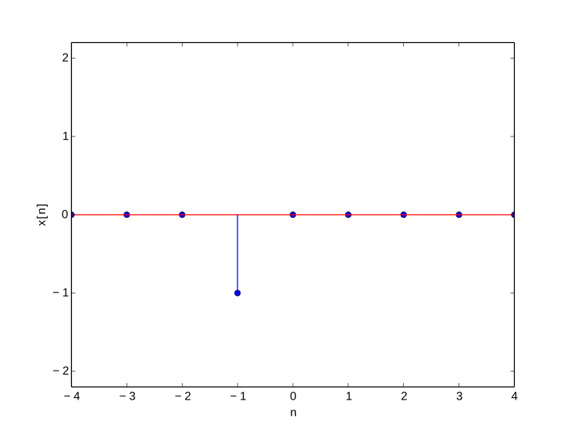
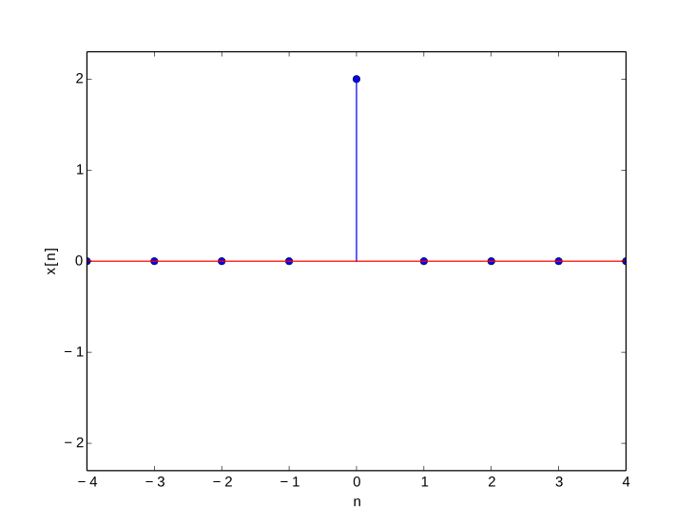
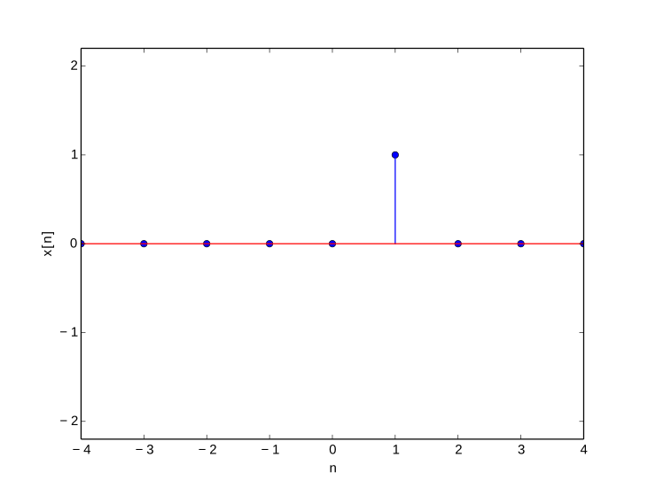
Sistem Waktu-invarian Linier
Representasi sinyal waktu-diskrit sebagai impuls
Sinyal di samping dapat dipisahkan menjadi sinyal-sinyal impuls seperti 3 sinyal impuls di bawah

Slide 17
Sistem Waktu-invarian Linier
Representasi sinyal waktu-diskrit sebagai impuls
Sifting property (sifat memisahkan)
Pembobotan
Sinyal dasar

Slide 18
Sistem Waktu-invarian Linier
Jumlahan Konvolusi Waktu-diskrit
Sistem waktu-diskrit
Jika ada sebuah sistem linier dan kita definisikan sebagai tanggapan (output) dari
hubungan masukan-keluaran;

Slide 19
Sistem Waktu-invarian Linier
Jumlahan Konvolusi Waktu-diskrit
Sistem waktu-diskrit
Jika sistem juga bersifat waktu-invarian dan adalah tanggapan dari
pergeseran waktu akan menghasilkan:
Sehingga,

Slide 20
Sistem Waktu-invarian Linier
Jumlahan Konvolusi Waktu-diskrit
JUMLAHAN KONVOLUSI
(CONVOLUTION SUM)

Slide 21
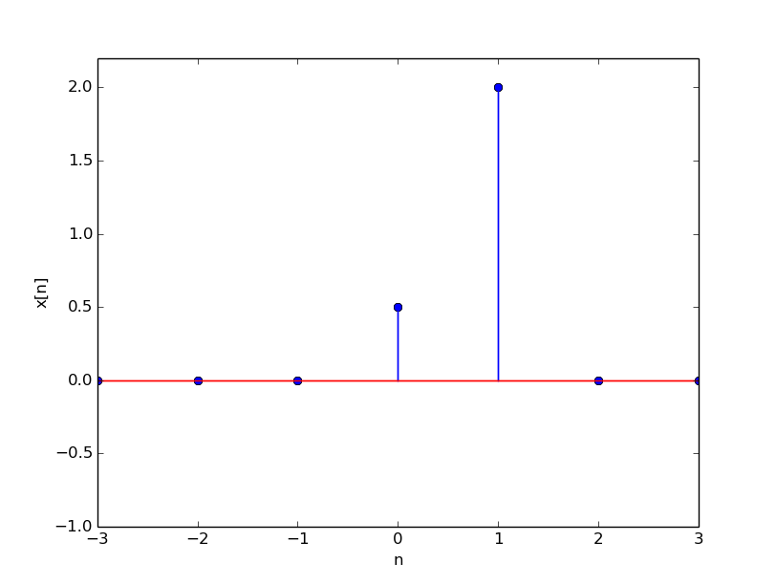
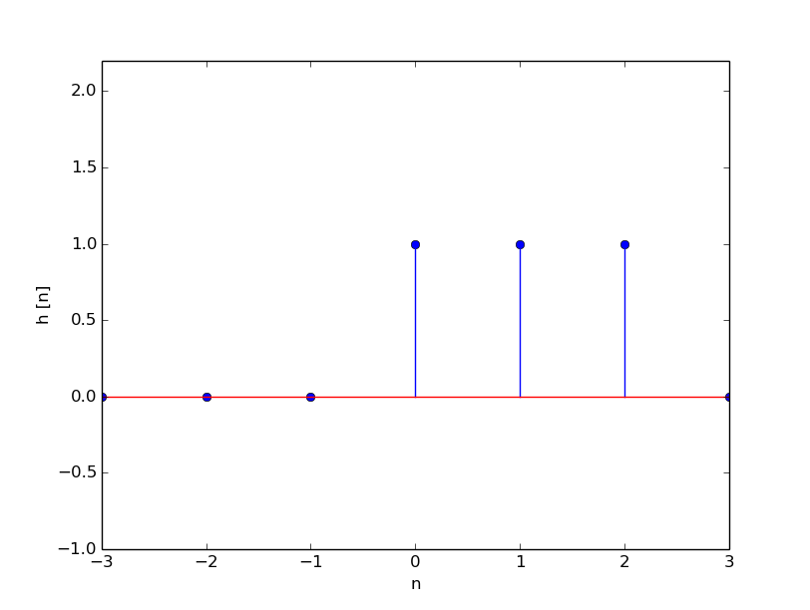
Sistem Waktu-invarian Linier
Contoh:

Slide 22
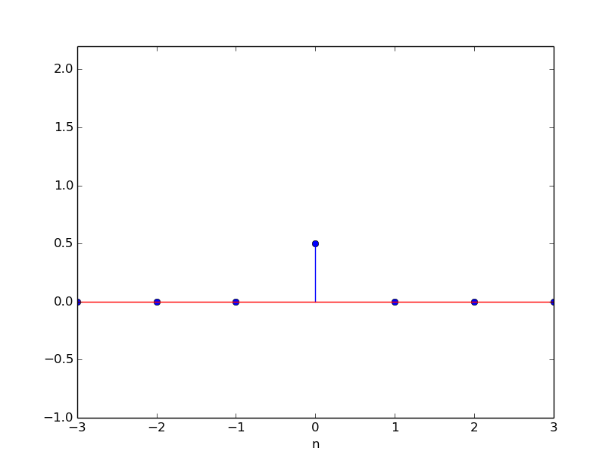
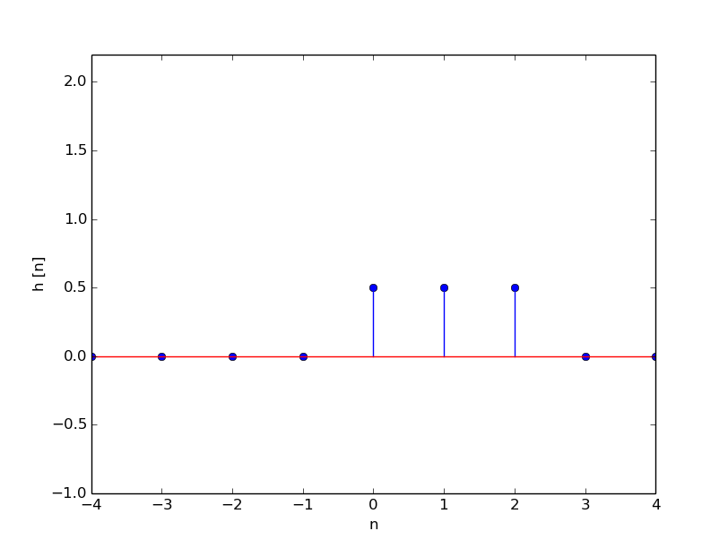
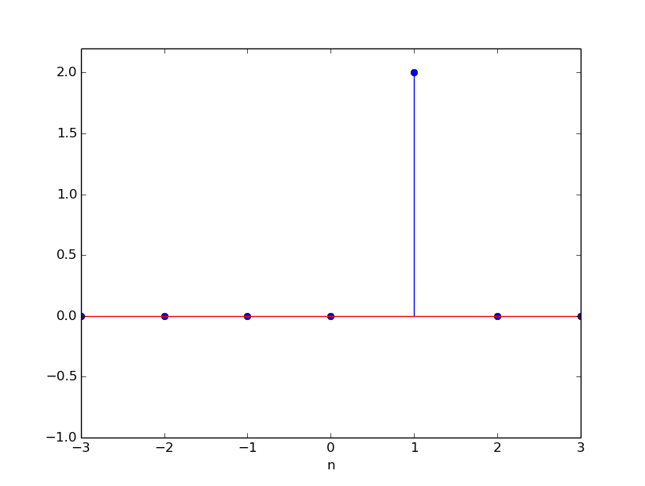
Sistem Waktu-invarian Linier
Solusi:
Untuk
Untuk

Slide 23
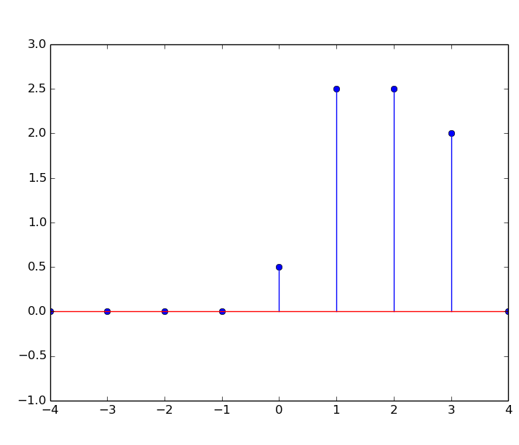
Sistem Waktu-invarian Linier
Solusi:

Slide 24
Sistem Waktu-invarian Linier
Representasi sinyal waktu-kontinu sebagai impuls
Bagi luasan di bawah kurva ke dalam beberapa persegi panjang kecil dengan lebar

Slide 25
Sistem Waktu-invarian Linier
Representasi sinyal waktu-kontinu sebagai impuls
Pisahkan masing-masing persegi panjang dan definisikan ke dalam representasi matematis luasan
lebar
Panjang/tinggi

Slide 26
Sistem Waktu-invarian Linier
Representasi sinyal waktu-kontinu sebagai impuls

Slide 27
Sistem Waktu-invarian Linier
Representasi sinyal waktu-kontinu sebagai impuls

Slide 28
Sistem Waktu-invarian Linier
Representasi sinyal waktu-kontinu sebagai impuls
Representasi jumlahan persegi panjang kecil dalam kombinasi linier:

Slide 29
Sistem Waktu-invarian Linier
Representasi sinyal waktu-kontinu sebagai impuls
Agar menghasilkan kurva yang halus, limitkan delta mendekati nol
Sehingga dihasilkan:
Sifting property untuk Sinyal waktu-kontinu

Slide 30
Sistem Waktu-invarian Linier
Integrasi konvolusi
Analog dengan LTI waktu-diskrit...
Linier
Waktu-invarian
INTEGRAL KONVOLUSI

Slide 31
Sistem Waktu-invarian Linier
Integrasi konvolusi
Contoh:
Tentukan

Slide 32
Sistem Waktu-invarian Linier
Solusi:

Slide 33
Sistem Waktu-invarian Linier
Hasil konvolusi:

Slide 34
Referensi
A. V. Oppenheim, A. S. Willsky, S. H. H. Nawab, Sinyal dan Sistem jilid 1, (Penerbit Erlangga, Jakarta, 2000)
Plot grafik dibuat dengan bantuan program iPython dan Inkscape
Referensi pemrograman Python:
Python Scientific Lecture Notes, http://scipy-lectures.github.io/index.html
The Python Tutorial, https://docs.python.org/2/tutorial/index.html
Matplotlib, http://matplotlib.org/index.html

